Slide 1
Pemrograman internet
ABU SALAM, M.KOM

Slide 2
REVIEW

Slide 3
http://www.evolutionoftheweb.com/

Slide 6
HTML
HTML?
Sebuah bahasa markup yang digunakan untuk membuat sebuah halaman web dan menampilkan berbagai informasi di dalam sebuah browser.
HTML berupa kode‐kode tag yang menginstruksikan browser untuk menghasilkan tampilan sesuai dengan yang diinginkan.
HTML saat ini merupakan standar Internet yang didefinisikan dan dikendalikan penggunaannya oleh World Wide Web Consortium (W3C).

Slide 7
XHTML
XHTML singkatan dari Extensible HyperText Markup Language, adalah versi HTML yang lebih disiplin, ketat dan stabil.
XHTML adalah kombinasi antara HTML dan XML (Extensible Markup Language).
XML diciptakan untuk menjelaskan data, sedangkan HTML diciptakan untuk menampilkan data.

Slide 8
Struktur HTML
Document Information
<html></html>
Document Header
<head></head>
Document Body
<body></body>

Slide 9
Tag
Adalah teks khusus (markup) berupa dua karakter "<" dan ">", sebagai contoh <body> adalah tag dengan nama body.
<body> ini adalah tag pembuka isi dokumen HTML, dan </body>ini adalah tag penutup isi dokumen HTML.

Slide 10
Element
Element terdiri atas tiga bagian, yaitu tag pembuka, isi, dan tag penutup.
Sebagai contoh untuk menampilkan judul dokumen HTML pada web browser digunakan element title, dimana:
<title> ini adalah tag pembuka judul dokumen HTML Disini Judul Dokumen HTML ini adalah isi judul dokumen HTML </title> ini adalah tag penutup judul dokumen HTML

Slide 11
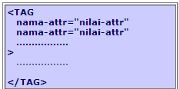
Attribute
Attribute mendefinisikan property dari suatu element HTML, yang terdiri atas nama dan nilai. Penulisannya adalah sebagai berikut:
Secara umum nilai attribute harus berada dalam tanda petik satu atau dua. Sebagai contoh, untuk membuat warna teks menjadi kuning dan latarbelakang halaman web menjadi hitam, penulisannya adalah <body bgcolor="black" text="yellow">

Slide 12
HTML <meta> Tag
<head> <meta name="description" content="Free Web tutorials"> <meta name="keywords" content="HTML,CSS,XML,JavaScript"> <meta name="author" content="Ståle Refsnes"> <meta charset="UTF-8"> </head>

Slide 13
Tag, Atribut, ElemenT

Slide 14
REVIEW Latihan 1
Buatlah halaman registrasi suatu website.
Data yang harus dimasukkan pengguna, minimal : Nama depan, nama belakang, alamat, tanggal lahir, jenis kelamin, username, password, browse foto.
Kolom dan baris isian dibuat rapi menggunakan tabel atau div.
Gunakan Notepad / Notepad ++

Slide 15
REVIEW Latihan 2
Buat Halaman Frame dengan tampilan seperti berikut :
atas.html
menu.html | isi.html

Slide 16
Buat website sederhana menggunakan teknik frameset (Tema bebas : web profile, company profile dan lain-lain)
atas.html : design halaman atas.html dengan warna dan image yang menarik
menu.html : gunakan tag list untuk menu dan traget link ke halaman isi.html (minimal 3 menu -> isi.html, menu1.html, menu2.html)
isi.html : isian menyesuaikan menu yang dipilih
Salah satu isi dari menu adalah form registrasi yang pernah dibuat sebelumnya.

Slide 17
TUGAS 1
Siapkan BLOG PRIBADI (yang sudah ada boleh diteruskan, yang belum ada wajib mambuat)
Posting tutorial instalasi webserver, PHP dan Mysql dengan proses instalasi di laptop atau computer masing-masing
Email alamat blog ke abu.salam@dsn.dinus.ac.id dengan subject : tugas1PemrogramanWeb_nim, paling lambat 1 minggu
Siapkan diskusi untuk pertemuan minggu depan jika ada masalah atau kesulitan pada saat proses instalasi
Referensi:
http://www.webdevelopersnotes.com/how-do-i/install-apache-windows-7.php

Slide 18
Tutorial
www.w3school.com

Slide 19
CSS (Cascading Style Sheet)
CSS = Cascading Style Sheet.
Suatu style yang digunakan untuk menampilkan elemen HTML.
Dapat mengatur dan mengontrol tampilan halaman web serta memisahkan antara tampilan dan konten halaman web.
Bukanlah suatu keharusan dalam membuat web, akan tetapi menggunakan CSS akan membuat tampilan web menjadi lebih menarik.

Slide 20
Dapat digunakan untuk banyak halaman sekaligus.
Style‐style banyak dan terus berkembang.
Telah disupport di banyak browser dan telah distandarkan oleh World Wide Consortium (W3C).
Namun terkadang perlu penyesuaian CSS untuk browser tertentu. Karena perbedaan cara membaca CSS pada masing-masing browser.

Slide 21
Struktur CSS
Perintah CSS terdiri atas 2 komponen, yakni Selector & Declaration.
Selector berfungsi untuk memberi tahu browser bahwa pada elemen mana rule CSS diterapkan.
Selector dapat berupa elemen HTML, selector class atau selector id.
Declaration merupakan aturan CSS yang diterapkan, terdiri atas property dan value.

Slide 22
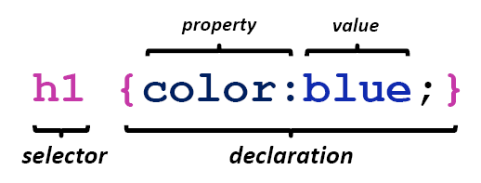

Slide 23
Aturan Penulisan CSS
Penulisan tag CSS dapat dilakukan dengan 2 cara, dengan hasil yang sama, yaitu :
Menjadi satu dengan dokumen HTML.
Menggunakan tag <style> (internal style)
Case to case (inline style)
File CSS tersendiri, terpisah dari dokumen HTML (external style / style sheet global)
Menggunakan tag <link>
Menggunakan @import

Slide 24
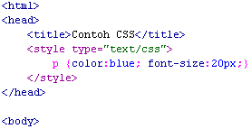
Aturan Penulisan CSS (Internal Style)
Menggunakan tag <style>
Kode CSS diletakkan diantara tag <head>daridokumen HTML.
contoh :

Slide 25
Aturan Penulisan CSS (Inline Style)
Menambahkan langsung kode CSS kedalam tag HTML.
contoh :

Slide 26
Aturan Penulisan CSS (External Style)
Menggunakan tag <link> untuk merujuk ke file css khusus.
contoh :

Slide 27
Komentar dalam CSS
Komentar digunakan untuk memudahkan dalam mengingat kembali script yang telah ditulis. Seperti halnya bahasa pemrograman yang lain, pada CSS penulisan komentar dilakukan dengan menyisipkan tanda “ /* ” dan diakhiri dengan “ */ ”
contoh :
/* komentar*/

Slide 28
CSS Syntax
CSS sintaks standar
body {color:black}
Jika value lebih dari satu kata gunakan tanda kutip “ ”
p {font-family:"sans serif"}
Jika lebih dari satu properti untuk sebuah selektor
p { text-align:center;
color:red}
atau, agar lebih mudah dilihat bisa ditulis seperti ini:
p {
text-align:center;
color:black;
font-family:arial}

Slide 29
Grouping
Untuk mempersingkat penulisan, CSS juga memungkinkan untuk melakukan grouping pada selector-selector yang memiliki property yang sama.
contoh:
h1 { color:green; }
h3 { color:green; }
h5 { color:green; }
p { color:green; }
di grouping menjadi:
h1,h3,h5,p { color:green; }

Slide 30
CSS Class Selector
Berfungsi untuk memberikan style yang berbeda pada sebuah elemen HTML
Diawali dengan menambahkan tanda ‘.’ (titik) pada file css
Pada file HTML ditambahkan property ‘class’ untuk memanggil selector tersebut.
Satu elemen HTML dapat memanggil lebih dari satu class
contoh: style.css
merah{color:red;}
right {text-align:right;}
left {text-align:left;}

Slide 31
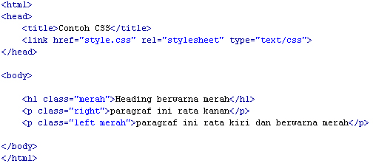
Class Selector
contoh.html

Slide 32
CSS ID Selector
Berfungsi juga untuk memberikan style yang berbeda pada sebuah elemen HTML
Diawali dengan menambahkan tanda ‘#’ pada file css
Pada file HTML ditambahkan property ‘id‘ untuk memanggil selector tersebut.
Penulisan id tidak boleh diawali dengan angka
Satu elemen HTML hanya boleh menggunakan satu id
contoh: style.css
#merah{color:red;}
#right {text-align:right;}
#left {text-align:left;}

Slide 33
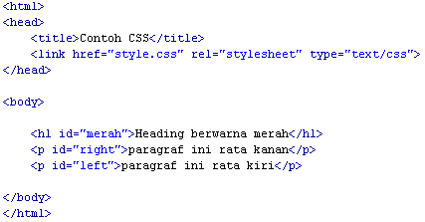
ID Selector
contoh.html

Slide 34
CSS Background
Sebuah property CSS yang berfungsi untuk memanipulasi background dari elemen HTML.
Terdapat beberapa property background:
background-color
background-image
background-repeat
background-attachment
background-position

Slide 35
CSS Background : background-color
Background Color
warna bisa ditentukan dengan menggunakan:
nama: “red”, “green”, “orange”, dll
nilai RGB: “rgb(255,0,0)”, “rgb(0,255,0)”, “rgb(255,100,0)”, dll
Nilai Heksa: “# ff0000”, “#00ff00”, “#ff6600”, dll
Contoh : style.css
body {background-color:aliceblue;}
h1 {background-color:rgb(0,255,0);}
p {background-color:#cccc66;}
div {background-color:#cc9966;}

Slide 36
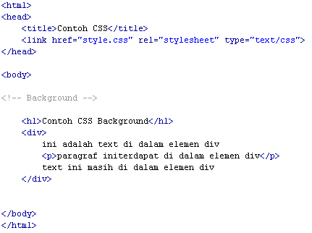
contoh.html

Slide 37
CSS Background : background-image
Background Image
berfungsi untuk menentukan gambar yang akan digunakan untuk background sebuah elemen
secara otomatis akan mengulang gambar agar memenuhi elemen yang bersangkutan
Contoh : style.css
body {background-image:url(../images/paper.gif);}

Slide 38
CSS Background : background-repeat
Background Repeatproperty yang mendukung penggunaan elemen background-image
memiliki 3 buah nilai yang berbeda:
repeat-x: mengulang gambar terhadap sumbu-x
repeat-y: mengulang gambar terhadap sumbu-y
no-repeat: tidak mengulang gambar
Contoh : style.css
body {
background-image:url(../images/gradient.png);
background-repeat:repeat-x;
}

Slide 39
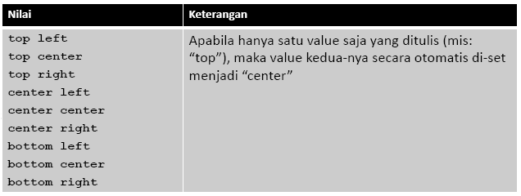
CSS Background : background-position
Background Position
property yang juga mendukung penggunaan elemen background-image
memiliki nilai sebagai berikut:

Slide 40
Contoh : style.css
body {
background-image:url(../images/tree.png);
background-repeat:no-repeat;
background-position:top right;
}
atau bisa juga disingkat (shorthand) menjadi :
body {
background:url(../images/tree.png) no-repeat top right;
}

Slide 41
CSS Text
Digunakan untuk memanipulasi teks
Text Color
body {color:blue;}
h1 {color:#00ff00;}
p {color:rgb(255,0,0);}
Text Alignment
h1 {text-align:center}
.date {text-align:right}
.main {text-align:justify}
Text Indentation
p {text-indent: 50px;}

Slide 42
Text Decoration
a {text-decoration:none;}
h1 {text-decoration:overline;}
h2 {text-decoration:line-through;}
h3 {text-decoration:underline;}
h4 {text-decoration:blink;}
Text Transformation
.hurufbesar{text-transform:uppercase;}
.hurufkecil{text-transform:lowercase;}
.hurufkapital{text-transform:capitalize;}

Slide 43
CSS Font
Font Families
p {font-family:"Times New Roman“,Arial,Serif}
Font Style
.normal {font-style:normal;}
.italic {font-style:italic;}
Font Size
body {font-size:100%;}
h1 {font-size:20px;}
p {font-size:0.8em;} /* 1em = 16px */
Font Weight
h1 {font-weight:normal;}
p {font-weight:bold;}

Slide 44
CSS Dimension
Berfungsi untuk mengatur panjangdan lebardari sebuah elemen HTML.
contoh:
height:100px;
width:200px;
Nilai/ value:

Slide 45
CSS Box Model
Sebuah elemen HTML dapat kita anggap sebagai sebuah box/ kotak.
Digunakan pada saat kita akan merancang tampilan sebuah website.
Pada dasarnya berfungsi sebagai tempat yang membungkus isi dari elemen-elemen HTML.
Tag yang biasanya digunakan untuk merancang tampilan adalah <div>, walaupun tag lain juga bisa menerapkan box model.
Terdiri atas 4 bagian: Margin, Border, Padding, Content.

Slide 46
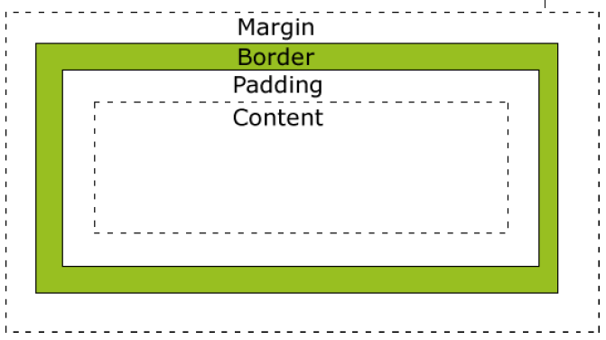

Slide 47
Margin: area disekeliling border, tidak terpengaruh oleh warna dari box.
Border: garis yang membatasi padding & content, terpengaruh oleh warna box.
Padding: area disekeliling content, terpengaruh oleh warna box.
Content: area tempat menyimpan textdan image.

Slide 48
CSS Margin
margin:25px 50px 75px 100px;
margin atas= 25px
margin kanan= 50px
margin bawah= 75px
margin kiri= 100px
margin:25px 50px 75px;
margin atas= 25px
margin kiri dan kanan= 50px
margin bawah= 75px
margin:25px 50px;
margin atas dan bawah= 25px
margin kiri dan kanan= 50px
margin:25px;
Keempat margin = 25px

Slide 49
margin:auto;
ukuran margin otomatis diatur oleh browser.
margin juga bisa diisi negatif, berfungsi untuk menggeser elemen ke arah yang berlawanan.
margin:10px 0px 5px -10px;

Slide 50
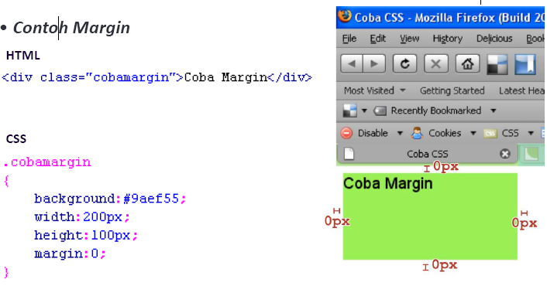
Contoh Margin

Slide 51
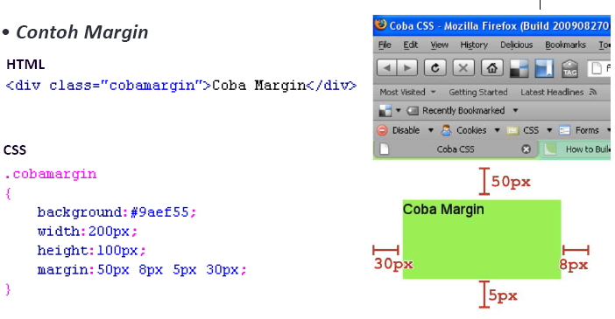

Slide 52
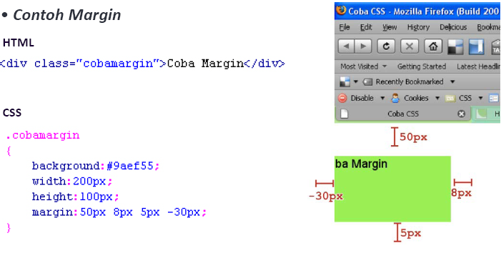

Slide 53
CSS Padding
padding:25px 50px 75px 100px;
padding atas= 25px
padding kanan= 50px
padding bawah= 75px
padding kiri= 100px
padding:25px 50px 75px;
padding atas= 25px
padding kiri dan kanan= 50px
padding bawah= 75px
padding:25px 50px;
padding atas dan bawah= 25px
padding kiri dan kanan= 50px
padding:25px;
keempatpadding = 25px

Slide 54
padding:auto;
ukuran padding otomatis diatur oleh browser.
Padding tidak bisa diisi negatif.

Slide 55
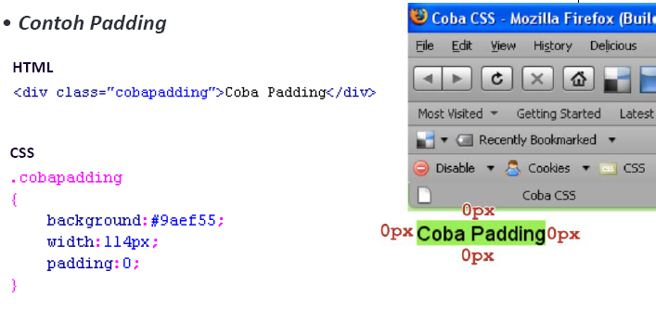
Contoh

Slide 56
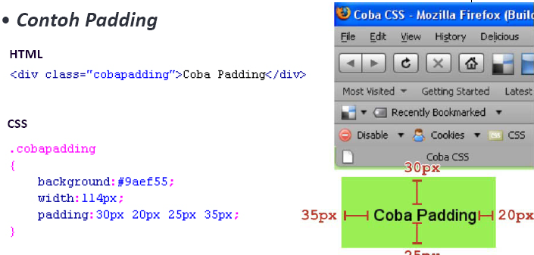

Slide 57
CSS Border
Memiliki 3 buah property utama:
border-style: untuk menentukan jenis border.
border-width: untuk menentukan tebal border.
border-color: untuk menentukan warna border.
Penulisannya dapat disingkat menjadi:
border:<style> <width> <color>;
contoh
border:solid 2px green;

Slide 58
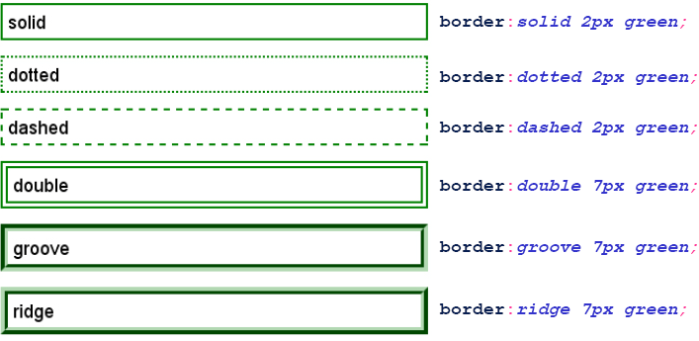
CSS Border Style

Slide 59
CSS Float
Berfungsi untuk memaksa sebuah elemen menjadi berada di kiri atau dikanan halaman.
Elemen yang berada setelah elemen yang diberi float akan terpengaruh fungsi float tersebut.
Elemen yang berada sebelum elemen yang diberi float tidak akan terpengaruh.
Property:
float:left;
float:right;
Untuk me-nonaktifkan fungsi float gunakan:
clear:both;
Biasanya digunakan untuk membuat gallery.

Slide 60
CSS Pseudo-Class
Berfungsi untuk memberikan efek yang berbeda pada sebuah selector.
Biasanya digunakan untuk link / anchor.
Property:
<selector>:link{color:red;}
<selector>:visited{color:blue;}
<selector>:hover{color:green;}
<selector>:active{color:orange;}
contoh:
a:hover
{
color:red;
text-decoration:underline;
}

Slide 61
www.w3school.com

Slide 62
Latihan 3
Ubahlah design fremaset pada pertemuan sebelumnya dengan menggunakan tag <div> dan atur tampilan menggunakan CSS.

Slide 63
TUTORIAL 1
http://www.youtube.com/watch?v=xUjHtm3vcw8
http://www.youtube.com/watch?v=2HgsWf2kEUs
Dst…
(Ikuti Part 1 dst… sampai selesai)

Slide 64
TUTORIAL 2
http://www.youtube.com/watch?v=6TGBkR3oxWA
Dst…

Slide 65
TUTORIAL 3
http://www.youtube.com/watch?v=N6RO4mRYlK8 (Part I)
http://www.youtube.com/watch?v=N2MdbVspVU0 (Part II)
Dst…

Slide 66
TUTORIAL 4
http://belajarwebdesign.com/webdesign/tutorial-konversi-psd-ke-html-css/

